Slide 1
花粉症

Slide 2
年齢と花粉症
日本人の42.5％が花粉症と言われている
特にスギ花粉症は日本人の38.8％が発症しているといわれ、国民病となっています。
日本人のスギ花粉症 年代別
“免疫系の衰え”
“環境の変化”
“食生活の変化”
などにより、年齢が上がるほど減少し、軽症化する
軽症３０％
軽症６０％

Slide 3
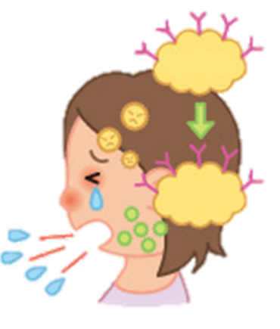
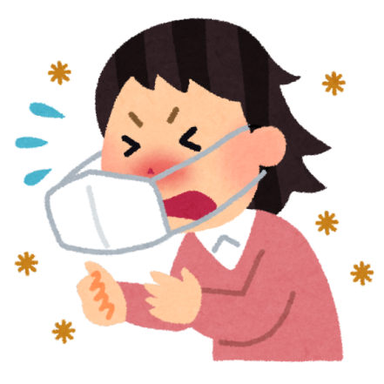
花粉症のメカニズム
花粉に対して人間の体が起こすアレルギー反応です
花粉
花粉がマスト細胞にくっつくと
花粉を異物として攻撃
マスト細胞
吸い込む
ヒスタミンなどの化学物質
花粉症の症状を引き起こす
マスト細胞
ヒスタミンなどの化学物質を放出
症状 鼻の症状（くしゃみ・鼻水・鼻づまり）
眼の症状（かゆみ、なみだ、充血等）
咳、のど・皮膚のかゆみ、頭重感、倦怠感、イライラ感など

Slide 4
花粉症の症状による労働・勉強活動 に関する損失の割合
花粉症の症状により労働の能率は半分近くに下がります
2009 活動性障害調査表 WPAI―AS（Work Productivity andActivity Impairment Questionnaire―Allergy specific）日本語版１４）を用いた

Slide 5
花粉症を防ぐためには
花粉との接触をできる限り避けること
アレルギー反応を抑えること
体内に入る花粉を少しでも減らす
花粉症対策として最も重要
➡病院での治療
アレルギー症状を抑えるために➡抗ヒスタミン薬、ステロイド
アレルギー反応を起こさないようにする➡減感作療法

Slide 6
外出は花粉の少ない時間帯を選びましょう

Slide 7
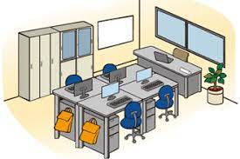
窓の開け方
花粉は窓や出入り口から室内に侵入するため、花粉の飛散量が多い日は、窓や扉は閉めておくとよいでしょう。
室内で花粉に触れる（曝露する）量は、窓際では部屋の中央に比べて2倍、窓を開けている場合は20倍も曝露する量が増えること言われています
部屋の中央に比べて窓際の席は花粉への曝露が2倍、窓を開けている場合は20倍

Slide 8
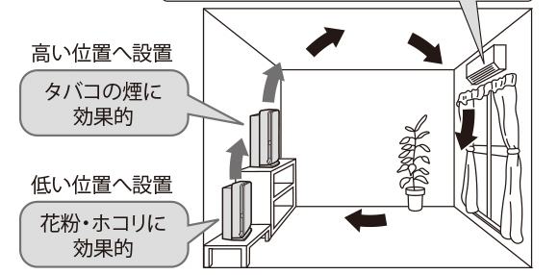
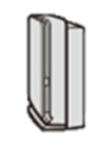
空気清浄機を使用しましょう
空気清浄機を置く位置には注意しましょう。
空気清浄機はエアコンや窓と向あわせの壁の近くにすると効果が高い
空気清浄機は低い位置にすると効果が高い
空気清浄機は窓やエアコンと向かい合わせにすると効率が良い
空気清浄機を窓の下に設置すると花粉を引き込んでしまいます

Slide 9
外出時の注意
帽子
めがね
帽子をかぶる（つばの広いもの）
髪を束ねる
けばだった毛織物などの衣類は避ける
マスク
スカーフ
綿の約10倍
コート
ツルツルの素材

Slide 10
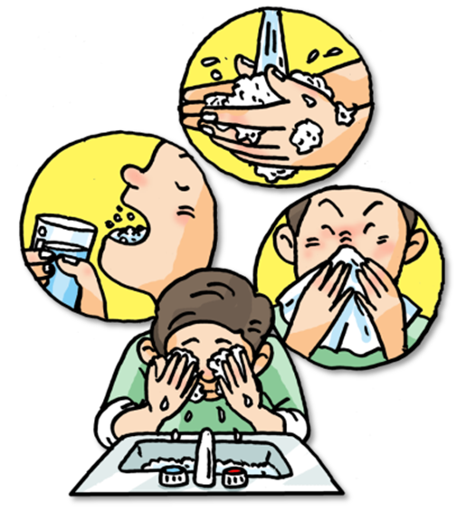
外出後の注意
花粉を持ち込まないために
玄関で衣服や髪をよく払ってから入室する
洗顔・うがい・手洗いを行い、鼻をかむ
花粉を落として持ち込まない
付いた花粉を洗い流す

Slide 11
花粉症に効果のある食品
ヨーグルトなどの乳酸菌： 毎日少しづつとるのが良いです。 腸には免疫の働きを担う細胞が集まっており、腸内環境を整えと、花粉による免疫の過剰反応を抑えることができます。
レンコン： れんこんには食物繊維のほかにポリフェノールが多く含まれている。ポリフェノールは、抗酸化作用があり、花粉症などのアレルギー反応を抑えます。
青魚： さば、いわしなどの青魚の脂に含まれる不飽和脂肪酸にはアレルギー症状を抑える（ロイコトリエンの放出を抑える）作用があります。
チョコレート： チョコレートに含まれるカカオポリフェノールに花粉症の症状を緩和する効果があります。
梅干し： 梅干しに含まれるバニリンがアレルギー反応を抑えると考えられています。毎日一個の梅干しを食べると、アレルギー症状が少なくなるといわれています。

Slide 12
花粉症患者さんの推移
花粉症の患者さんは年々増えている

Slide 13
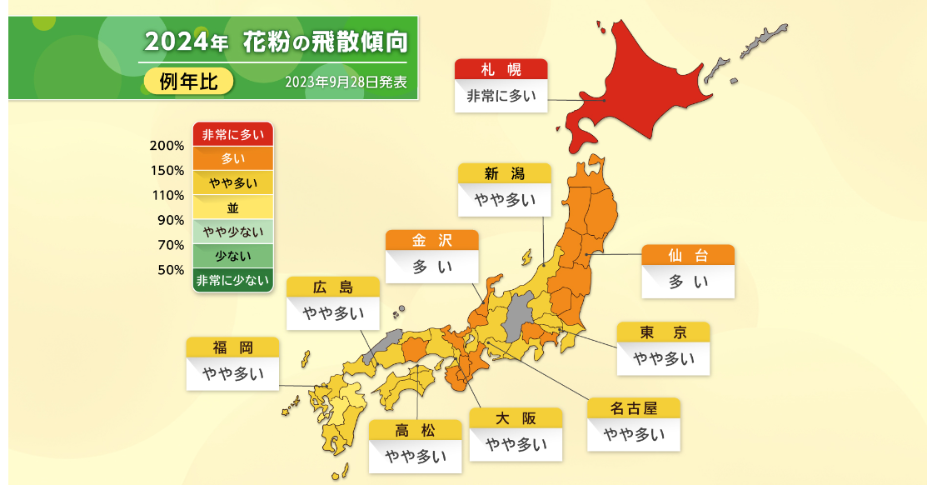
夏の猛暑が影響し、例年より多い傾向

